Slide 1

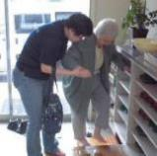
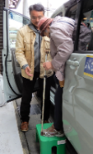
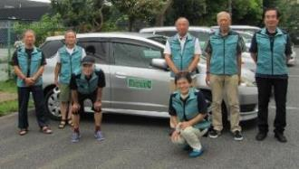

令和５年度移動支援研修会 地域における移動サービスの創出・展開 2024.1.25
住民主体の移動支援を通じた
市町と住民の協働について
事務局長 伊藤 みどり

Slide 2
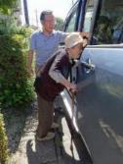
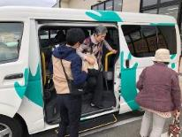
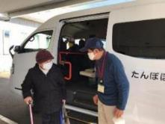
住民主体の移動支援の特徴
多くが個人のニーズに対応する形（小規模・臨機応変）で実施される。事業化されていない場合も多い。
ドア・ツー・ドア、または自宅のすぐ近くで乗車し目的地で降車するしくみを取っていることが多く、ボランティアが運転や付き添いを担っている。
全ての移動手段を担うものではないが、通院や買い物、高齢者のサロン等の居場所の送迎などによって、暮らしを支えている。
送迎のみでなく、申込時の聞き取りを通じた生活課題の把握、乗り合って出かけることによる交流の場づくりも行われている。
住民が得意なこと、できそうなことを形にする → どんな方法があるか

Slide 3
地域生活を支える（小回りの利く）公共交通と移動支援
運賃OK
道路運送法
許可
バス
コミュニティバス・・・正確な定義は無し。自治体が関与していることが多い。
コミュニティバスや乗合タクシーを住民組織が企画運営するケースも
タクシー
一般タクシー、福祉・介護タクシー、
デマンド型乗合タクシー
自家用有償旅客運送
非営利の範囲で対価OK
登録
①交通空白地有償運送
：タクシーが営業しない地域などで、市町村またはNPO等が、住民全体を対象に行う
②福祉有償運送
：障害者手帳保有者.要介護・要支援認定者(基本ﾁｪｯｸﾘｽﾄ該当者)等を対象に市町村またはNPO等が行う.一般の高齢者は不可
許可・登録の手続きが不要な運送
運送の対価はNO
互助活動
・・・地域福祉の観点から住民たちが互助の精神でつくる移動・外出支援
↑↑ 住民主体の移動支援は赤枠の中 ↑↑

Slide 4



道路運送法上の許可・登録不要の移動支援のタイプ（互助活動）
住民の車
社福の車
市の車
住民がｻｰﾋﾞｽ
調整
住民ﾄﾞﾗｲﾊﾞｰ
社福のドライバー
利用者の制限は
ない
運賃は
不可
（１）住民などが手弁当で運行
①乗り合ってサロンや買い物などに出かける
②生活支援の一部として通院や買い物を支援
（２）市町村の車を使って住民が運行
（３）社会福祉法人等が車両や運転者を提供
または住民が運転して買い物やサロンへ
許可や登録の手続き不要の形態で行われていることが多い

Slide 5

「住民主体」は難しい？
「住民主体」の考え方（イメージ）
住民参加：主体は別のところにあり、住民は手足だけ動かす
住民参画：手足を動かすだけでなく、企画にも携わる
住民主体：住民が考えて決めて、手足も動かす
住民が全部担うの？
住民=個人？
住民=市民？ 地縁、血縁、社縁、第四の縁
「住民主体」の役割分担
１．全てを住民が担うのではなく、誰かに一部を担ってもらう
２．できる人ができることをする
３．みんなでコストを負担する
４．まずやってみて、できないこと＆してほしいことを、誰かに伝える
大事なことは、困っている人、支えたい人のことから考え始めること

Slide 6
役割分担（例）
運行主体
運行主体
社会福祉協議会、自治会
NPO法人 など
自治会
互助組織 など
利用者
運転者
登録
登録ボランティア
所有車両を使う場合も
利用者
運転者
所有車両を使う場合も
ＳＣ・市町村
運行主体になる場合も
支援・応援

Slide 7
役割分担（例）
運行主体（プロジェクト）
社会福祉法人
（車両提供）
※運転者も提供する場合も
ボランティア
グループ
（運転や付添）
社協や自治会
（利用受付）
登録
登録
ＳＣ・市町村
運転者
利用者
支援・応援

Slide 8

担い手を発掘・育成しながら、ベースを見つけよう
数人集まれば、始められます
ただし・・・
●介護・福祉の専門職を交えて
・地域ケア会議
・生活支援体制整備事業に基づく協議体
●地域の組織が母体となって
・自治会
・地区社協
・まちづくり協議会、校区協議会、地域協議会など
●社会福祉協議会がリードする
・社協が事務局を務めるボランティアグループ
・社協が主宰する会議から生まれるボランティアグループ
●地域の拠点や施設から発案
・サロン活動の実施主体
・社会福祉法人や医療機関
●NPO法人や自主的なボランティアグループ

Slide 9
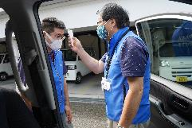



函南町社会福祉協議会 201８年スタート
「かんなみおでかけサポート」（静岡県函南町） 人口：約36,200人
二つの居場所＋その送迎＋買い物支援
利用者負担
年会費1,000円
運転ボランティア＋添乗ボランティア
・週６日開設の「またあしたカフェ」（地域共生型居場所）
※↑通所型サービスB「いこう家つかもと」から移行
・週４日開設の「カフェ城山」（一般介護予防事業）
送迎は日替わりで平日５日間実施。
※買い物ツアーは社協独自事業として実施。
18人
（要介護、要支援、事業対象者含む）
社協所有車両 1台
（8人乗りワンボックスカー）
22名 ボランティア養成講座受講者
※男の料理教室などの参加者に声をかけて
訪問Dの補助
・居場所自体は、誰でも参加可能。「かんなみおでかけサポート」を利用する人は、社協で相談に乗って登録手続きを取ってもらう。
・介護保険の要支援1,2,事業対象者が利用した場合に、補助が下りる。要支援者等が過半数であれば、他に誰が乗車しても按分せず補助する。
1日1台4,000円（利用調整をする人の人件費、燃料費、通信費、運転台帳等の印刷製本費及び消耗品費、車両リース代、車両の任意保険料）。

Slide 10
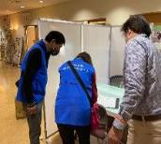
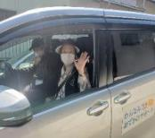
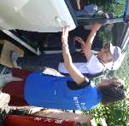

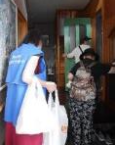
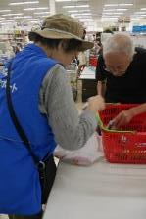

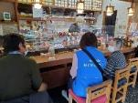
かんなみおでかけサポートのしくみ（月～金運行/1台で運行）
活動概要
高齢者等の居場所への参加を移動の面でサポートすることで、地域での自立した暮らしの継続を目的とした住民による会員制･有償の支えあい活動
①社協職員と情報共有し、出発
②利用会員の乗車場所をまわる
ボランティアの役割
運転ボラ：車両の運転担当
同乗ボラ：
バックの際の安全確認
利用会員の対応等
（踏み台設置･荷物持ち等）
【共通】居場所での参加支援
→謝礼200円/回は↑に対するもの
社協の役割
会員登録、運行調整（送迎時間調整、ボラ活動シフト作成等）、ボラ養成、フォローアップ研修、ボラ連絡会の開催等
利用料無料
必ず運転・同乗ボラ２名体制で運行
（行）
（帰）
③居場所に参加！
各曜日ごと利用会員を居場所（２ヶ所）へ送迎
体操をしたりお茶をのんだり…
自分のしたいことを選択する
選択肢のひとつ
買い物に行こう！
毎日の食料雑貨の
買い物にお困りの方向けに運行調整
希望者は居場所から
スーパーへ
お買い物後は、
再度居場所へ戻り合流
運営費
町総合事業による補助金
共同募金配分金
県社協助成金等を活用
資料提供：函南町社会福祉協議会

Slide 11

小城市支えあいセンター（佐賀県小城市）
人口44,300人 2019年5月発足
2020年10月付添（外出）支援開始
訪問型サービスBの補助を活用した事例
「小城市訪問型サービスB事業補助金交付要綱」より
１ 人件費に関するもの
（支え合いコーディネーター等の人件費）
補助金の額は活動日数により、次のとおりとする。ただし、１日の活動時間が７時間45分に満たない場合や複数の人員で業務を行う場合は、１週間の総労働時間を7.75で除した値の小数点以下を四捨五入した値を週の活動日数とする。
～ 略 ～
（１） 活動日が週１日の場合 年額 332,800円
（２） 活動日が週２日の場合 年額 665,600円
（３） 活動日が週３日の場合 年額 998,400円
（４） 活動日が週４日の場合 年額 1,331,200円
（５） 活動日が週５日の場合 年額 1,664,000円
なお、共生社会の観点から、利用者以外の者への支援を行う場合、支援の対象の半数以上が利用者であれば、上記のとおりの補助を行う。
また、利用者が支援の対象の半数を下回った場合、上記に定める金額のうち補助対象経費の１割を対象に、利用者とそれ以外を按分し補助する。
２ 事務費に関するもの
～ 略 ～
消耗品費 120,000円／年 消耗品費以外 20,000円／月
資料提供：小城市高齢障がい支援課

Slide 12
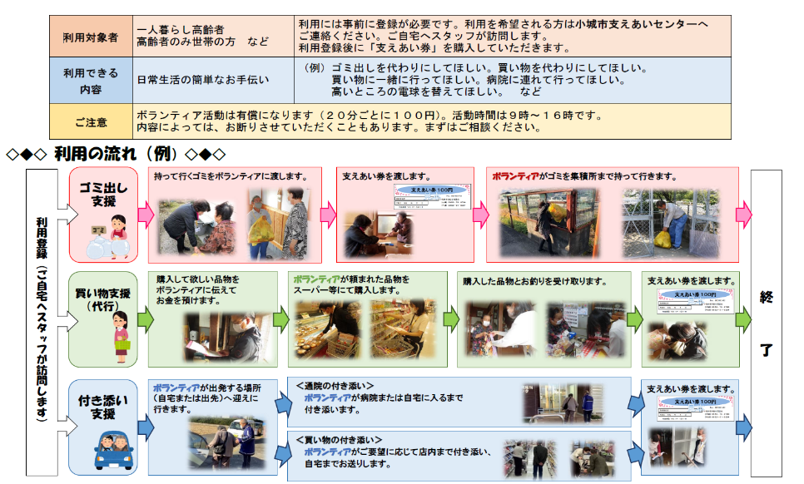

Slide 13
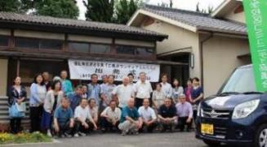
乙島らんらん（岡山県倉敷市乙島小学校区）
乙島小学校区2,688世帯 6,389人／31.1％（2018年6月）
スタート | 2017年7月
運行日 | 週2日（火・金曜） 8:00～18:00
車両 | 乙島小学校区コミュニティ協議会の リース車両（軽自動車）
拠点、コーディネートの担当者 | ・コミュニティハウス（集会所） ・同協議会はここを拠点に複数の事業を実施 ・小学校区コミュニティ協議会のスタッフ ドア・ツー・ドアではあるが、目的地はおおむね玉島地区内にあるため5km
・対象者：倉敷市玉島乙島地区の住民（高齢者・障がい者）
・利用者数：（実利用者）登録者数60名（いずれも高齢者）
・利用者数1,303名（2018年12月現在）
・運転者数：5名／65歳以上の高齢者
・利用者負担：ガソリン代実費（片道100円） ※実際の運行に基づき1㎞20円で5㎞
・助成金等：倉敷市コミュニティ協議会活動費補助金

Slide 14
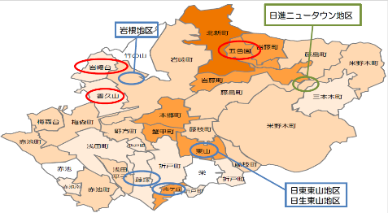
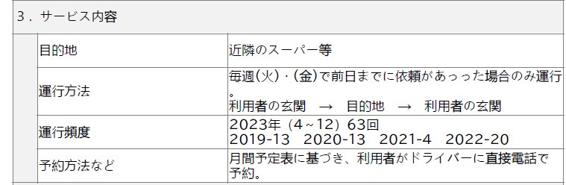
日進ニュータウン買い物支援（愛知県日進市） 2019年11月スタート 地区人口：約1000人
「ついで支援」
ドライバーが買い物に行く日を決めておき、乗っていきたい人がいたらドライバーに申し込むタイプ
実施主体：シニアクラブ（母体は自治会）
利用料は無料（謝礼は自由）

Slide 15
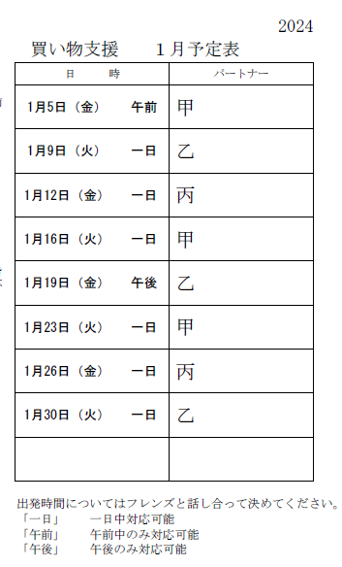
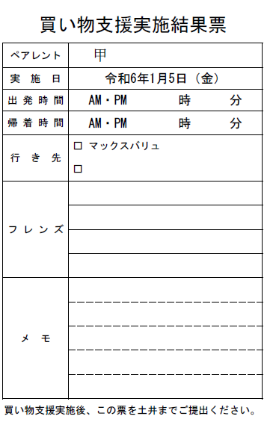
実績 | 2023年4～12月
実利用者数、登録者数 | 8名利用、登録16名
運転ボランティア | 4名（実質3名）
車両台数と所有者 | 活動者の自己所有車両

Slide 16
高齢者買い物送迎車運行事業 2020年スタート
「ドライブサロン」（岩手県大船渡市） 地区人口：約1,100人（市全体 33,438人）
形態:乗合い(買い物) 車両＆運転:社会福祉法人 調整＆付添:ボランティア
吉浜地区には生鮮食料品等を取り扱っている店舗が無く、自ら移動手段を持たない高齢者、また、 坂道が多い、吉浜駅や患者輸送車の停留所から離れている等の交通に不便な地域の高齢者は、新鮮な 野菜や鮮魚等を購入することは困難な状況にあり、このような高齢者の買い物を支援するため、 毎週金曜日午前中、大船渡市立根町内の商業施設へ無料送迎サービスを実施しています。（愛生会HPより）
＜しくみ＞
対象地域：大船渡市三陸町吉浜地区の住民
運行日：毎週金曜日 午前中（９～12時の間）
目的地：デイリーポート、ツルハ、ダイソー、マイヤ、コメリ、ケーズデンキ
車両：愛生会の車両
運転者：愛生会「吉浜荘」の施設職員
添乗ボランティア 1名
利用者負担：事務局コーディネート料として1ヶ月2,000円
財源：生活支援体制整備事業の委託費60万円／年
＜実施団体の特徴＞「吉浜地区助け合い協議会」は第2層協議体（構成員13名で設立）。地区公民館ごとに生活支援コーディネーターが配置され、2層協議体も地区公民館単位で組織されている。

Slide 17
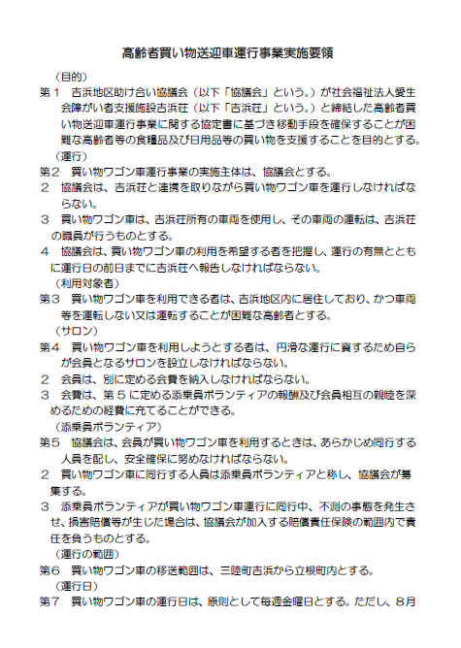
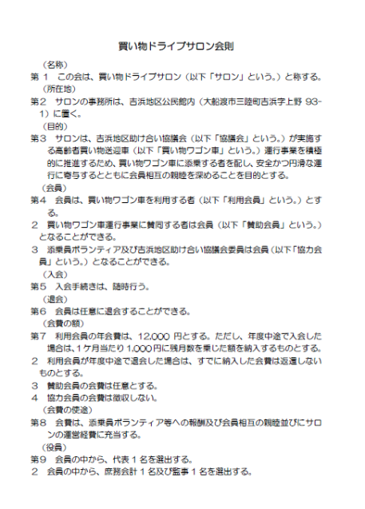
＜一日の流れ＞
⇒地区公民館に施設の車両と添乗ボランティアが参集
⇒利用者の自宅を順に回り乗車
⇒店舗に着き、１時間～２時間の買い物
⇒自宅まで送迎して終了
※移動中の事故…施設（法人）が加入の保険で対応
※店舗での買い物中など…利用者の自己責任

Slide 18
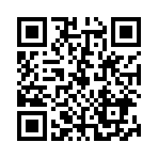
買い物支援＆社会福祉法人と地域の協働（静岡県御殿場市）
ほっくばらみんなで支える移動支援プロジェクト
（令和2年9月から本格稼働 / 試行1回、本格稼働令和2年度25回、利用者計96人）
北久原区民から要望により開始されたプロジェクト｡
運転ボランティア5人、付添ボランティア1人が、北久原区在住の免許返納や自動車
を有しないために移動が困難となった高齢者を対象に移動支援を実施｡
＜活動内容＞
毎週木曜日又は6の付く日に実施 10時から12時まで
使用車両 社会福祉法人十字の園御殿場十字の園車両(キャラバン:10人乗り)
場所 マックスバリュ御殿場萩原店
利用料 無料
検索！「北久原移動支援YouTube」
無償ボランティア
https://www.youtube.com/watch?v=B1fo4I94Uwg
【種まき】ＮＰＯ法人全国移動サービスネットワーク副理事長河崎民子氏や認定ＮＰＯ法人かながわ福祉移動サービスネットワーク理事石山典代氏を講師とする移動支援に関する研修会の実施
［第2層生活支援・介護予防協議体］＝地域福祉推進委員会をベースに、生活支援コーディネーターが地域資源をつなぎあわせている
［第1層生活支援・介護予防協議体］区長会、民協、農協、6地区地域福祉推進委員会、5カ所包括支援センター、市役所等 計21名
＊その他、先進地視察、区単位での勉強会も実施
資料提供：御殿場市社会福祉協議会

Slide 19









改めて、住民主体の移動支援の目的 ～効果から考える～
車で送迎するだけに見える移動支援、効果があるの？
例えば、利用者に対する効果は…
社会参加が叶わず…
移動支援サービス
QOLやADLが
ダウン！！
医療費・介護
給付費が増加
社会参加（関係性の再構築）を実現！
大丈夫！安心してくださいね
お出かけの日
ですよ～
社会資源を
活用しましょう！
移動支援（誘い出し、社会資源へのつなぎ、信頼関係外出・交流を促す一連の活動）

Slide 20
住民主体の移動支援が高齢者の介護予防にもたらす効果に関する調査研究
＜調査１＞移動支援の利用者および 担い手への定量的・定性的調査
＜調査２＞利用者への移動支援の機能に関するヒアリング調査
＜調査３＞移動支援を利用している要支援者等と利用していない要支援者等の変化の比較
 | 調査客体 | 主な属性 | 数 | 求める結果
調査１ | ①利用者 | ①要介護者、要支援者 基本CL該当者、いずれにも非該当の高齢者 | 203人 | どのような人がどのように変化するか。 利用者と担い手にどのような良い変化があらわれるかを見つける
 | ②運転ボランティア | ②65歳以上の人 | 94人
調査２ | ①利用者 | ①要介護者、要支援者 基本CL該当者、いずれにも非該当の高齢者 | ９事例 （８市町村） | どのような機能によって、利用者と担い手に変化が起きるかを洗い出す
 | ②運転ボランティア | ②65歳以上の人
調査３ | ①移動支援の利用者と非利用者 | ①要支援者、基本CL該当者、いずれにも非該当の高齢者 | ２自治体（愛知県豊明市、大分県国東市） | 対象群を置くことにより、移動支援による効果の有無を明らかにする
 | ②「健康とくらしの調査2010」の回答者 | ②要支援者、基本CL該当者、いずれにも非該当の高齢者 | 豊明市在住の8,145人
目的変数を探る
なぜ効果があるのかを検討する
その効果を測る

Slide 21







効果・変化をもたらす移動支援の機能（個人レベル）
誘い出し機能
社会資源につなぐ機能
３つを
あわせると・・・
信頼関係の構築機能
社会参加の基盤として機能
日々の活動では、意外と気づけないので、意識して取り組むことが大事
●移動支援の利用者に、行動範囲の拡大、生活意欲の刺激、会話量の増加などが見られる
●移動支援の担い手に、健康意識の高まり、思考力や課題意識の向上、やりがいの上昇が見られる（調査２）

Slide 22


効果・変化をもたらす移動支援の機能（地域レベル）
地域包括ケアシステムの
一端を担う機能
見舞
役所
病院
関係団体や行政などを
緩やかにつなぐ連携・ハブ機能
体操
商店
ソーシャルキャピタルの
醸成機能
入浴
食堂
集い
活動団体だけが頑張っても、この機能は果たせない
つなぐ機能を活かすと…
●移動支援を利用すると、うつ傾向の改善が期待できる
●移動支援の担い手として参加すると、QOLの向上が期待できる
●週2回以上のサービス利用が主観的幸福感の向上に寄与する（調査１）
「私たちの暮らしはどう変わるの？」の答えがあとから見えてくる

Slide 23
庁内連携や交通事業者との調整
全国各地からのご相談を振り返って・・・（私見）
●バス停が遠い、バスの本数が少ない、利用が少ない・・・その問題は、AIオンデマンド型交通なら可能？
一つで万能な仕組みがない以上、「住民が自ら考え、決めて、参画する」仕掛けをつくることが重要では？
●既存のサービスをすみ分けて地図を埋めようとすると、選択できず、隙間ができてしまう、隙間を埋めるのは行政には難しい
●住民には一人ひとりの望む暮らしがあり、困りごとがあり、習慣がある。免許返納できない具体的な理由は？目的と移動手段をセットで考えることも必要
【失敗要因 ～伴走支援の経験から～ 】
・交通サービスを作ろうとする、ルールや制限が多い、最低限にとどめてしまう、どこの誰のためのサービスかが見えない
・負担感とやりがいのバランスが取れていない ・安いタクシーとして扱われる
・外部の人・組織からの評価や支援がない

Slide 24
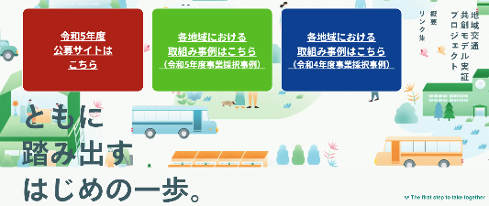
公共交通も見直しが必要
１．免許返納した後の暮らしをシミュレーションする ～ある一週間～
２．一人で外出できない人の暮らしをシミュレーションする ～ある一日～
３．使い方を工夫するためのサポートも大事
４．公共交通はみんなが使えば便利になるけど・・・見直しや廃止の合意形成も必要
５．見直して、どんなサービスにするか？ 考える場づくり、人づくり
６．国土交通省の「共創プロジェクト」の活用も（2/3補助、単年度）
https://www.mlit.go.jp/sogoseisaku/transport/kyousou/

Slide 25
行政の支援策 ～総合事業の類型で、移動支援の実績のあるもの～
介護予防・日常生活支援総合事業
一般介護予防事業
1. 介護予防把握事業
2. 介護予防普及啓発事業
3. 地域介護予防活動支援事業
4. 一般介護予防事業評価事業
5. 地域リハビリテーション活動支援事業
介護予防ケアマネジメント
介護予防・日常生活支援サービス事業
1. 訪問型サービス（第１号訪問事業）
①訪問介護（従前相当のサービス）
②訪問型サービスA（緩和した基準によるサービス）
③訪問型サービスB（住民主体による支援）
④訪問型サービスC（短期集中予防サービス）
⑤訪問型サービスD（移動支援）
2.通所型サービス（第１号通所事業
①通所介護（従前相当のサービス）
②通所型サービスA（緩和した基準によるサービス）
③通所型サービスB（住民主体による支援）
④通所型サービスC（短期集中予防サービス）
3.その他の生活支援サービス（第１号生活支援事業）
①栄養改善の目的とした配食
②住民ボランティア等が行う見守り
③訪問型サービス、通所型サービスに準じる自立支援に資する生活支援（訪問型サービス・通所型サービスの一体的提供等）

Slide 26
生活支援・介護予防サービスの充実と高齢者の社会参加
○ 単身世帯等が増加し、支援を必要とする軽度の高齢者が増加する中、生活支援の必要性が増加。ボランティア、ＮＰＯ、民間企業、協同組合等の多様な主体が生活支援・介護予防サービスを提供することが必要。
○ 高齢者の介護予防が求められているが、社会参加・社会的役割を持つことが生きがいや介護予防につながる。
○ 多様な生活支援・介護予防サービスが利用できるような地域づくりを市町村が支援することについて、制度的な位置づけの強化を図る。具体的には、生活支援・介護予防サービスの充実に向けて、ボランティア等の生活支援の担い手の養成・発掘等の地域資源の開発やそのネットワーク化などを行う「生活支援コーディネーター（地域支え合い推進員）」の配置などについて、介護保険法の地域支援事業に位置づける。
地域住民の参加
生活支援・介護予防サービス
高齢者の社会参加
○現役時代の能力を活かした活動
○興味関心がある活動
○新たにチャレンジする活動
・一般就労、起業
・趣味活動
・健康づくり活動、地域活動
・介護、福祉以外の
ボランティア活動 等
○ニーズに合った多様なサービス種別
○住民主体、NPO、民間企業等多様な
主体によるサービス提供
・地域サロンの開催
・見守り、安否確認
・外出支援
・買い物、調理、掃除などの家事支援
・介護者支援 等
生活支援の担い手
としての社会参加
バックアップ
市町村を核とした支援体制の充実・強化
バックアップ
都道府県等による後方支援体制の充実

Slide 27
介護予防・日常生活支援総合事業の活用
類型 | 概要
類型①：通院等をする場合における送迎前後の付き添い支援 | ・送迎前後の付き添い支援に関する間接経費は、補助の 対象となるが、移送に関する直接経費は対象とならない。 ・利用者から、ガソリン代等実費を受け取ることも可能。
類型②：通所型サービス・通いの場の運営主体と別の主体による送迎 | ・総合事業による「通いの場」等への送迎であるので、 間接経費の他、移送に関する直接経費も補助の対象とする ことが可能。 ・送迎利用者から、ガソリン代等実費を受け取ることは可能。
類型③：通所型サービス・通いの場の運営主体と同一の主体による送迎 | ・類型②と同様、間接・直接経費を補助することが可能。 ・ただし、通いの場等の利用者から受け取れるのは、送迎 利用の有無に関わらず、定額の通いの場等の利用料金のみ。
類型④：生活援助等と一体的に提供される送迎 | ・様々な生活援助等と一体的に送迎を行うもの。移送に関する 様々な経費を、市町村判断で補助することが可能。 ・利用者から受け取れるのは送迎利用の有無に関わらず、 定額の生活援助等の料金のみ。
類型⑤：通院・買い物等をする場合における、一般介護予防事業による送迎 | ・65歳以上のすべての高齢者が対象。また、移送に関する様々な 経費を市町村判断で補助することが可能。 ・利用者から、ガソリン代等実費を受け取ることも可能。

Slide 28
総合事業等における補助金の対象経費
 |  | 類型① 訪問Dケース1 | 類型②訪問Dケース２、通所や一般介護サロン | 類型③通所B | 類型④ 訪問B | 類型⑤ 一般介護予防事業
 |  | 通院等をする場合における送迎前後の付き添い支援 | 通所型サービス・通いの場の運営主体と別の主体による送迎 | 通所型サービス・通いの場の運営主体と同一の主体による送迎 | 生活援助等と一体的に提供される送迎 | 通院・買い物等をする場合における、一般介護予防事業による送迎
直接経費 | 奨励金① | 〇② | 〇③ | 〇 | 〇 | ×
 | ガソリン代等実費 | × | 〇 | 〇 | 〇 | 〇
 | 自動車保険の保険料④ | × | 〇 | 〇 | 〇 | 〇
 | 活動用の保険の保険料⑤ | 〇 | 〇 | 〇 | 〇 | 〇
 | 車両維持・購入費 | × | 〇 | 〇 | 〇 | 〇
間接経費 | コーディネーター人件費 | 〇 | 〇 | 〇 | 〇 | 〇
 | 家賃・通信費等 | 〇 | 〇 | 〇 | 〇 | 〇
地域支援事業実施要綱（P.10）『補助（助成）の方法で事業を実施する場合について、・・・（中略）・・・住民主体の多様なサービスの展開のため、ボランティア活動に対する奨励金（謝礼金）を補助の対象とすることも可能である。』
2道路運送法の許可・登録の有無によらず、送迎前後の付き添い支援を対象とした奨励金のみ可。
3道路運送法の許可・登録を受けている場合は、送迎前後の付き添い支援のみでなくボランティア運転者の送迎を対象とした奨励金を補助することが可能。
4「団体が所有する車両の自動車保険」、および「マイカー等を使用する移動支援ボランティアの活動中の自動車事故を対象とした自動車保険」
5ここでは、自動車に乗車していない乗降前後の付き添い支援の際の事故などを対象とする保険をイメージ。「移送に関する直接経費」には該当しないため、いずれの類型においても補助対象経費となる。
三菱UFJリサーチ＆コンサルティング「介護保険制度等を活用した高齢者の移動支援・送迎のための手引き（令和5年4月25日更新）」を一部簡略化

Slide 29
総合事業以外に活用できる事業（財源）
 | 生活支援体制整備事業 | 保健福祉事業
制度 概要 | 市町村が中心となって、多様な地域の関係者と連携しながら、多様な日常生活上の支援体制の充実・強化及び高齢者の社会参加の推進を一体的に図る。 | 介護者支援、介護予防、保険給付、サービス利用に係る資金の貸付など、市町村が被保険者及び介護者に対し必要と判断する事業を実施するもの。
財源 | 都道府県19.25％、国38.5％、市町村19.25％、第1号被保険者の保険料23％ | 第１号被保険者の保険料
対象者 | 高齢者 | 被保険者、家族等の介護者
実施例 | ① 地域のニーズと資源の状況の見える化、問題提起 ② 地縁組織等多様な主体への協力依頼等の働きかけ ③ 関係者のネットワーク化 ④ 目指す地域の姿・方針の共有、意識の統一 ⑤ 生活支援の担い手の養成やサービスの開発（担い手を養成し、組織化し、担い手を支援活動につなげる機能） ⑥ ニーズとサービスのマッチング | ・地域支援事業以外の介護予防事業 （移動支援等） ・介護者支援事業 ・直営介護事業 ・高額介護サービス費の貸付事業 ／等
財源は、特別給付と同じだが、特別給付が「給付」であるのに対し、保健福祉事業は「事業」である。対象者が被保険者・介護者と、特別給付と比べて幅広い。

Slide 30
総合事業以外に活用できる事業（財源）
 | 重層的支援体制整備事業 | 一般財源事業
制度 概要 | 既存の相談支援等の取組を活かしつつ、地域住民の複雑化・複合化した支援ニーズに対応する包括的な支援体制を構築する。 | 高齢者の保健・福祉・介護を目的として、市町村が単独の予算を用いて事業を行うもの。
財源 | 一体的に実施する元の事業の財源構成 | 一般財源
対象者 | 介護、障害、子ども、困窮、狭間のニーズ | 高齢者など市町村が定める
実施例 | Ⅰ相談支援 【介護】地域包括支援センターの運営、【障害】障害者相談支援事業、【子ども】利用者支援事業、【困窮】自立相談支援事業 Ⅱ参加支援 就労支援や見守り等居住支援等 Ⅲ地域づくり 【介護】一般介護予防事業【介護】生活支援体制整備事業【障害】地域活動支援センター事業【子ども】地域子育て支援拠点事業 | ・介護支援ボランティア・ポイント ・配食サービス ・おむつの支給 ・移送サービス ・寝具乾燥サービス ・訪問理美容サービス/等
事業の目的や対象者などについて、国の定めがないため、市町村の裁量で決定できる。一方、一般財源での実施となるため、市町村の財政力に影響を受けやすい。

Slide 31

八王子市住民主体による介護予防・生活支援サービス事業補助金交付要綱
補助事業の考え方
これまで培われてきた住民主体の自主的な活動を尊重し、その活動を阻害しないことを前提に、住民主体で生活援助を提供する団体に対し、活動の継続や充実を目的とした支援を行う。
サービス提供内容
日常生活において多様な困りごとに対する支援（団体で決定）
（自立した在宅生活を支える活動を幅広く対象とする。）
「生活支援を提供するために必要なツール」として、
生活支援と一体的に提供する移動支援として整理
車両を利用した生活支援実施加算（10,000円/月）
車両を活用した生活支援（買物・外出付き添い等）を実施する場合、次の経費に応じて加算
（１）自動車の賃借料（個人所有車両を除く）
（２）保険料（個人所有車両にかかる個人名義の自動車保険料を除く）
（３）安全運転講習受講にかかる費用
資料提供：八王子市高齢者いきいき課

Slide 32
モデル事業終了後の継続的な支援について
愛知県日進市 （色々組み合わせ）
令和５年度事業について
〇「移動・外出」は、地域包括ケアシステムの５つの要素をつなぐキー。
モデル事業終了後も切れ目なく移動支援が行われることが必要。
【車両の確保】
○高齢者移動支援専用車の購入（令和４年度予算）※地域福祉基金の活用
愛知県モデル事業終了後も、継続して車両貸出が可能に。
○日本赤十字社愛知県支部との共同により地域の支え合いを通じた高齢者健康生活支援事
業（モデル事業）を実施し、その一環で移動支援車両の貸出を受ける予定
【人材の確保】
○ボランティアドライバー養成講座の定期開催（年２回程度）による人材確保
特にモデル事業実施地区外からの協力者の掘り起こしやマッチングのしくみづくり
【財政支援】
○令和５年４月から「日進市住民主体による介護予防・生活支援サービス事業補助金交
付要綱」を整備し、高齢者の介護予防・生活支援を推進するため、住民主体による介護
予防・生活支援サービスの実施に要する経費の一部を助成。
資料提供：日進市地域福祉課

Slide 33
モデル事業終了後の継続的な支援について
令和５年度事業について
「日進市住民主体による介護予防・生活支援サービス事業補助金交付要綱」概要
＜補助対象者＞ 次の各号のいずれにも該当する者
①構成員が５人以上の市内で活動する団体
②政治活動及び宗教活動を目的としない団体
＜補助対象事業＞ 第１号被保険者に対して市内で行う住民主体サービスで、次の各号
のいずれかに該当するもの
①住民主体訪問型サービス → 訪問型サービスＢ
第１号被保険者の居宅において、住民が主体となって行う掃除、洗濯、買い物、
ごみ出し、庭の手入れ、外出に係る付き添い等の生活援助のサービス
②住民主体通所型サービス → 一般介護予防事業
運動、趣味活動、交流等により第１号被保険者の生きがい及び外出機会を創出する
ために、定期的に利用することができる場を住民が主体となって提供するサービス
③住民主体移動支援サービス → 保健福祉事業
外出に係る付き添いに付随した送迎、買い物、通院その他日常生活を送る上で必要
となる場所又は介護予防に資する場所への送迎を住民が主体となって行うサービス
資料提供：日進市地域福祉課

Slide 34

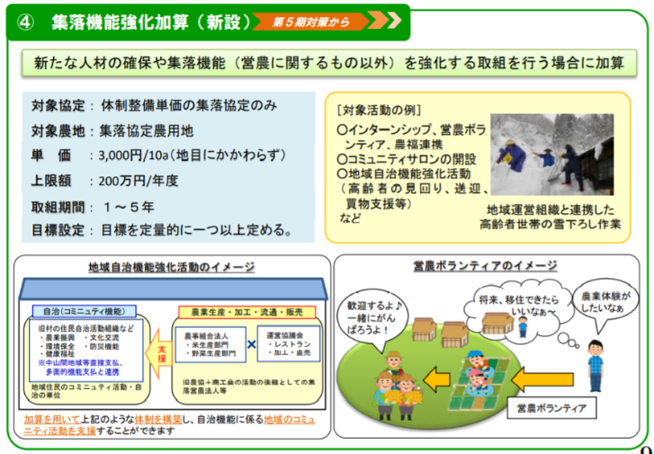

Slide 35

「道路運送法における許可又は登録を要しない運送の態様について」
道路運送法上の許可・登録が不要の移動支援
国土交通省 通達（事務連絡/平成18年➡ 一部改正/平成30年3月30日⇒一部改正/令和2年3月31日）
(1)-１ 利用者からの給付が、好意に対する任意の謝礼と認められる場合
２ 利用する・しないに関わらず 会費等が一律の場合
(2)-１ 利用者からの給付が野菜や地域通貨など換金性が乏しい財物などで行われる場合
２ ボランタリーなサービスを相互に提供し合う場合
(3）利用者からの給付がガソリン代実費、道路通行料、駐車料金(特定費用)のみの場合
(4)-１ 市町村の事業として市町村の車両で実施されるなど、利用者の負担がゼロの場合
２ 自家輸送の場合
３ 子どもの預かりや家事身辺援助等のサービスと一体的に行われる場合
４ 非営利法人等の使用車両の購入費や維持費を市町村が補助する場合
５ 介護保険財源からドライバーにボランティアポイントが付与される場合
６ 利用者の所有車両で送迎を行う場合

Slide 36

許可・登録を要しない運送で行うとき（現状）
国土交通省「高齢者の移動手段を確保するための制度・事業モデルパンフレット」 2022年3月改定版から作成
利用者から団体が収受できるもの
団体が運転ボランティアに供与できるもの
自治体が団体や
ボランティアに支援できること
自発的な謝金や寄付
ガソリン代実費・道路通行料・有料駐車場代
付添にかかわる人件費
・運転行為は× 買物中の見守り〇
・2人体制の付添は〇
・生活支援と同じ料金体系による支援
※この場合ガソリン代実費の収受は×
・利用調整に係る人件費
・(保険に係る費用は×）
人件費（運転役務等に係る報酬を含む）
ガソリン代実費
車両提供に係る費用
（自動車保険料等）
補助金の拠出（ボランティア奨励金等）
介護予防ボランティアポイントの付与
車両の提供（リース料を含む）
維持費（自動車税、車検、駐車場代等）
自動車保険など各種保険料
国土交通省「道路運送法における許可又は登録を要しない運送の態様について」の見直し
・特定費用（ガソリン代と駐車料金と道路通行料）という言葉はなくなり、ガソリン代等の実費と表現。保険料を追加で受け取れるようになる（サービス提供時のみに適用される保険の場合）
・「上記ガソリン代等の実費」は、生活支援サービスとの一体型の運送の利用料に追加して受け取れるようになる
・上記「ガソリン代等の実費」は、施設送迎（自家輸送と呼ばれていたもの）に追加して受け取れるようになる
・生活支援サービスとの一体型の運送とは、家事支援も実施している団体ということだけでなく、付添や見守りをに付随する運送も含まれる
・自治体による補助金は、運転者の人件費に充てることが可能であることが明確化される
・幼稚園や自治会などが送迎の専用車両を購入するなどして運行する場合、ガソリン代等の実費だけでなく車両維持費を送迎の利用者に負担してもらって良い

Slide 37
道路運送法上の許可・登録を要しない運送の場合
（参考）利用者から受け取れるお金＆ボランティアに渡せるお金の関係
寄付その他の収入
自治体
補助金
団 体
利用料
利用者
団体職員やボランティアの人件費に対する補助金は可。
運転者への運転行為に使途を特定した補助金は不可（利用者が払うべき運賃を立て替えて自治体が支払ったとみなされる恐れがあるため）
報酬・謝礼
・移動支援のみを行う団体の場合は、ガソリン代、および仲介手数料しか受け取れない
・家事身辺援助一体型の場合は、時間制や回数制の利用料を受け取れる（運転者への支払いOK）
運転者
団体の指示に従って活動する人。運転だけでなく前後の見守り等も実施。

Slide 38
どのしくみでも、住民が我が事として考え、動くことが大事！
住民主体の移動支援は・・・
●外出と交流は介護予防につながる！気兼ねなくに出かけられるしくみづくりを
●活動は小さく生んでも大きく育つ 体制づくりをしっかりすること
●担い手が楽しく続けられるように、常に育て続けることも大事
●住民や事業者が行政と協働して、わが町を持続可能な地域にしていく時代です
ご清聴ありがとうございました

